Slide 1
Библиотека Qt
Qt, PyQt, PySide

Slide 2



Qt (PyQt, PySide)
Qt – программная платформа для создания графических пользовательских интерфейсов (GUI), а также кроссплатформенных приложений, которые работают на различных программных и аппаратных платформах (например, Linux, Windows, macOS, Android).
https://doc.qt.io/qt-5
PyQt - набор расширений (обёрток) Qt на Python, выполненный в виде библиотеки.
https://riverbankcomputing.com/software/pyqt
PySide – привязка языка Python к инструментарию Qt, совместимая с PyQt. В отличие от PyQt доступна для свободного использования как в открытых, так и закрытых проектах, поскольку лицензирована по LGPL.
https://www.qt.io/qt-for-python

Slide 3
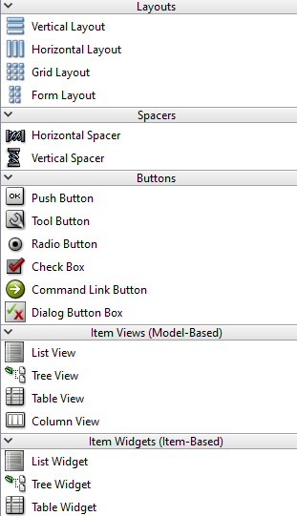
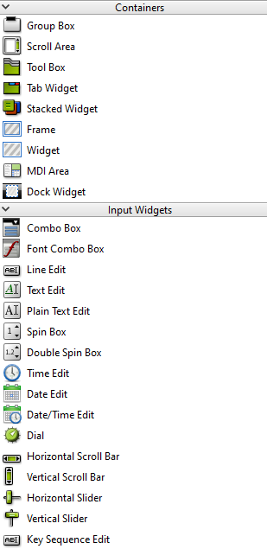
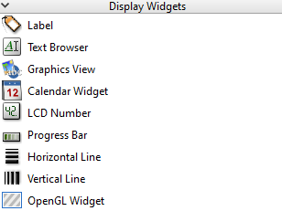
QtWidgets
Сигналы и слоты: https://evileg.com/ru/post/87/#header_Сигналы_и_слоты

Slide 4
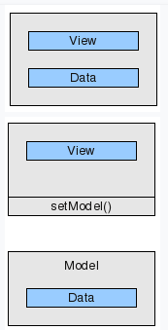

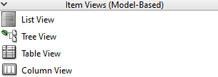
Виджеты Model/View
https://doc.qt.io/qt-5/modelview.html
https://doc.qt.io/qtforpython/overviews/modelview.html
https://doc.qt.io/qt-5/model-view-programming.html
https://doc.qt.io/qtforpython/overviews/model-view-programming.html

Slide 5
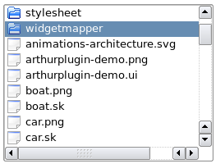
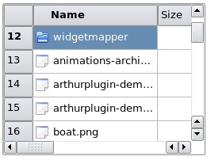
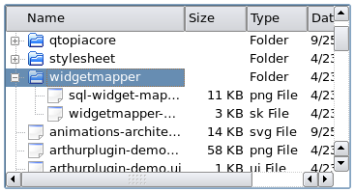
Виджеты Model/View
Пример:
модель – список файлов в папке;
представления – разные:

Slide 6
Задание
Создать приложение, в котором создаётся модель (QStandardItemModel), заполняющаяся случайными числами или строками случайной длины от 1 до 5 (библиотеки NumPy или SciPy или random).
На окне приложения должно присутствовать 3 вида представления модели (QListView, QTableView, QTreeView). Разные представления размещаются на разных вкладках окна (можно воспользоваться, например, QToolBox, QStackedWidget или QTabWidget).
Добавить элементы вывода информации (QLabel, ):
О размере модели (количество строк и колонок).
О статистике значений (если числа – вывести значения мат. ожидания, дисперсии значений всей модели, если строки – суммарное количество букв во всех элементах модели).
На окне приложения добавить элементы управления:
Для добавления/удаления строк модели (кнопки, QItemSelectionModel).
Для обновления модели: при активации элемента управления модель должна очищаться и заполняться новыми данными.
Для изменения размера модели (задание количества колонок и строк). При изменении размера модели уже заполненные ячейки (QStandardItem) должны сохранять своё значение. Можно воспользоваться QSpinBox, QDial, QSlider.
Для переключения между вкладками с различными представлениями модели.
На элементах окна должны быть установлены подсказки (при помощи функции setToolTip).

